Slide 1
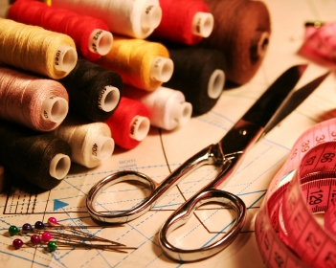
Н н

Slide 2
Н
Ы
Н
И
а
Н
Н
О
Н
У
Н
Э

Slide 3
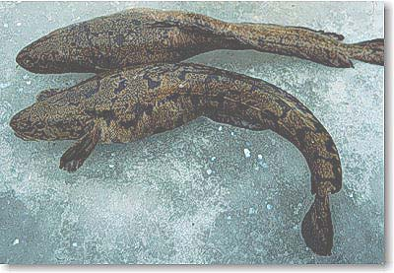
Н А Л И М Ы

